Slide 1
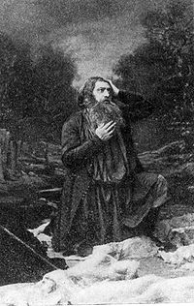
ИВАН СУСАНИН

Slide 2
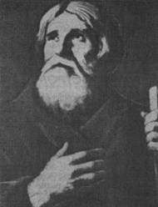
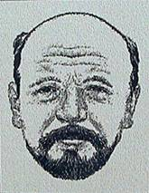
Портрет И.Сусанина,
по результатам
судмедэкспертизы
Виктора Звягина
Портрет И.Сусанина,
выполнил
крепостной крестьянин

Slide 3
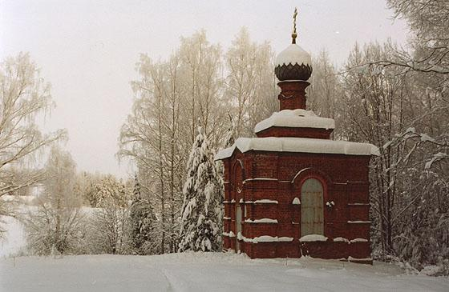
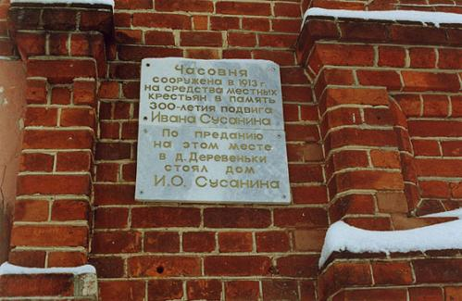
Часовня
на месте избы
Ивана Сусанина

Slide 4
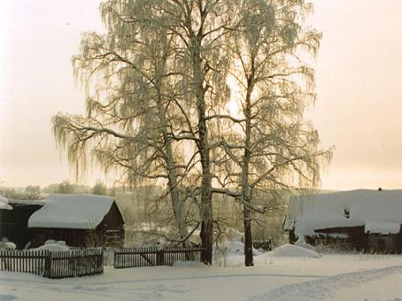
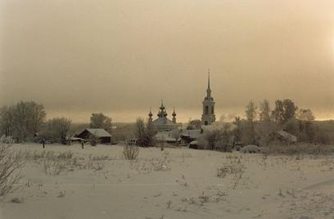
Вид на село Домнино

Slide 5
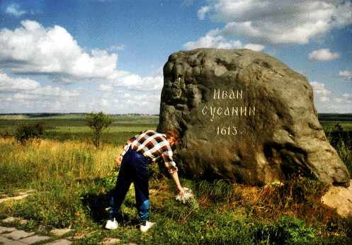
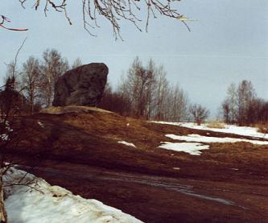
Вид на валун,
который воздвигнут
на месте гибели
Ивана Cусанина

Slide 6
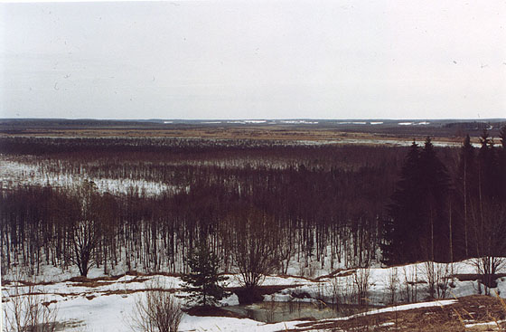
Чистое болото

Slide 7
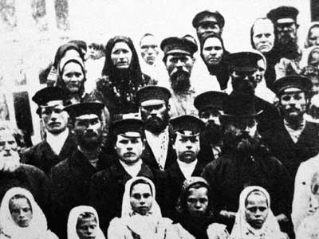
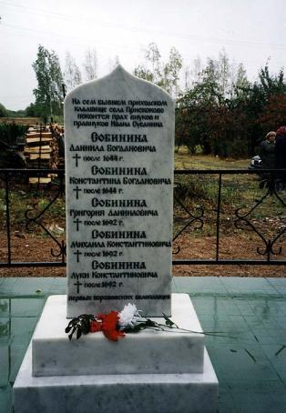
Потомки Сусанина
из села Коробова.
Фото сделано к 300-летию подвига.
1913 год
В результате исторических исследований установлено
место погребения дочери Сусанина и его внуков, и при
поддержке Администрации Красносельского района,
Костромской области, на этом месте установлены памятники
и ограда

Slide 8
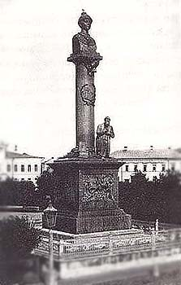
Патриотический подвиг крестьянина из села Домнино стал легендой, а в 1851 году был увековечен монументом, воздвигнутым по проекту скульптора В. Демут-Малиновского. Не сохранившийся до наших дней памятник представлял собой высокий столб, увенчанный бюстом царя Михаила и склоненную перед ним фигуру народного героя; на пьедестале был барельеф с изображением гибели Сусанина.

Slide 9
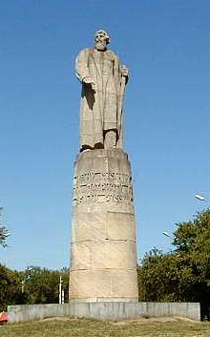
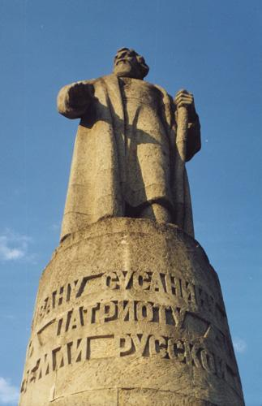
Памятник Сусанину выполнен в 1967 году по проекту скульптора Н. А. Лавинского и установлен в сквере на Молочной горе (Кострома)

